Slide 1

人工智能实践-深度学习板块
程序一：LSTM分类器
吴贺俊

Slide 2
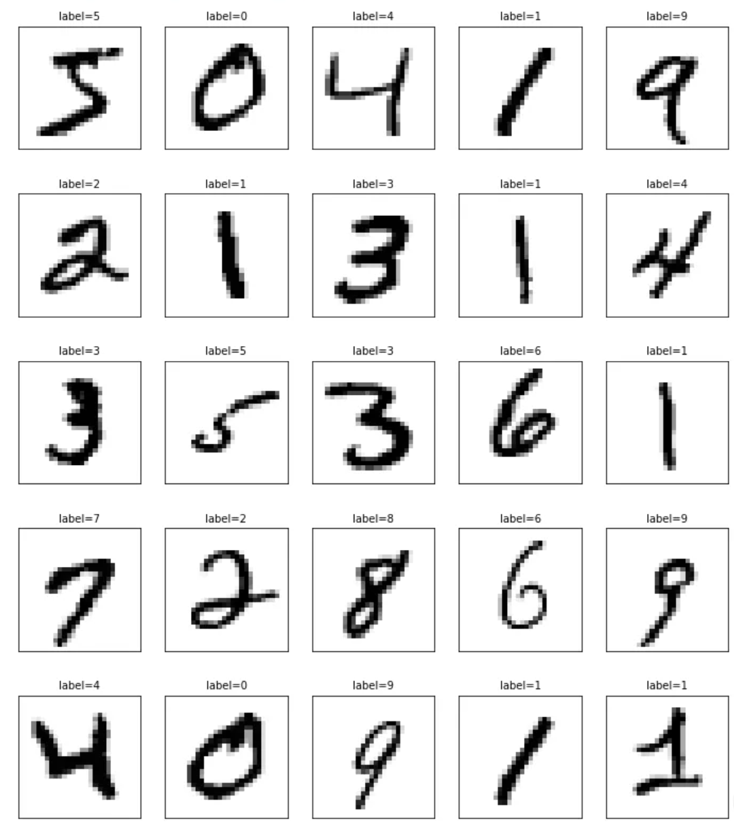

人工智能实践-深度学习板块
程序s 卷积神经网络(复习)
任务：在MNIST数据集上做手写阿拉伯数字识别
MNIST ：不同人手写的0到9图片，尺寸28x28，黑白
6万张训练图片和1万张测试图片
★编写卷积神经网络的组成部分：卷积层+池化层
★连接成卷积神经网络（前馈）
m_data_set = datasets.MNIST(root="../data/",…
self.conv1 = nn.Conv2d(1, 32, kernel_size=3, stride=1,padding=1)
self.pool1 = nn.MaxPool2d(2, 2)
def forward(self, x):
x = self.pool1(F.relu(self.conv1(x))) # torch.nn.relu()将ReLU添加到网络。
如何分类？+全连接
self.fc1 = nn.Linear(64 * 7 * 7, 1024)
x = F.relu(self.fc1(x))

Slide 3
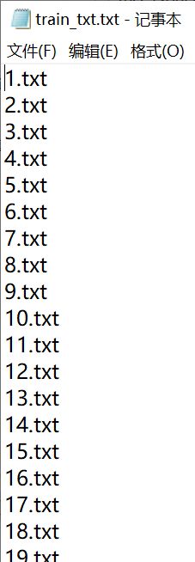
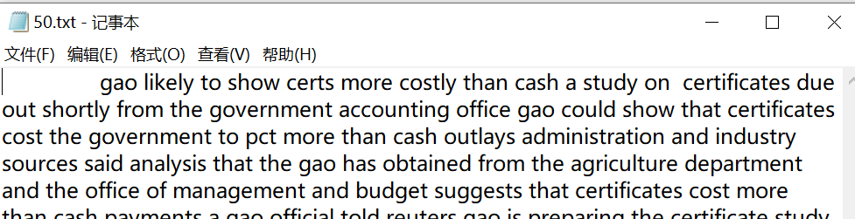
4.1 任务
给定各类新闻文本，将文本进行分类
训练数据文件的目录文件：LSTM_ code/data/train_txt.txt
所有训练数据文件路径： LSTM_ code/data/train_txt/
测试数据文件的目录文件：LSTM_ code/data/test_txt.txt
所有测试数据文件路径： LSTM_ code/data/test_txt/

Slide 4
任务（续）
类别：
# R8数据集，进行新闻分类，类别如下： # 船，运输 # 金钱外汇 # 粮食 # 收购 # 贸易 # 赚钱 # 原油 # 利益，利息，利润

Slide 5















4.2 复习：LSTM神经元结构
$$h_{t}$$
$$c_{t−1}$$
⊙
+
$$c_{t}$$
⊙
⊙
$$tanh$$
$$f_{t}$$
$$i_{t}$$
$${\tilde{c}}_{t}$$
$$o_{t}$$
⊙
$$σ$$
$$σ$$
$$tanh$$
$$σ$$
$$h_{t−1}$$
$$h_{t}$$
$$x_{t}$$
⊙
向量元素乘
+
向量和

Slide 6



























LSTM-Long Short Term Memory：输入门$i_{t}$
编程序：两个矩阵参数
输入门 Input Gate
$$h_{t}$$
$$h_{t−1}$$
$$b_{i}$$
$$c_{t−1}$$
⊙
+
$$c_{t}$$
⊙
= $σ$
$$+$$
$$+$$
⊙
$$tanh$$
$$f_{t}$$
$$i_{t}$$
$${\tilde{c}}_{t}$$
$$o_{t}$$
⊙
$$x_{t}$$
$$i_{t}$$
$$W_{i}$$
$$U_{i}$$
$$σ$$
$$σ$$
$$tanh$$
$$σ$$
$$h_{t−1}$$
$$h_{t}$$
$$i_{t}=σ(W_{i}x_{t}+U_{i}h_{t−1}+b_{i})$$
$$x_{t}$$
⊙
向量元素乘
+
向量和
# 输入门 input 参数 𝑖_𝑡 = 𝜎(𝑊_𝑖 𝑥_𝑡+𝑈_𝑖 ℎ_(𝑡−1)+𝑏_𝑖) self.W_i = nn.Parameter(torch.Tensor(input_sz, hidden_sz)) self.U_i = nn.Parameter(torch.Tensor(hidden_sz, hidden_sz)) self.b_i = nn.Parameter(torch.Tensor(hidden_sz))
类似前馈神经网络一层中的计算
i_t = torch.sigmoid(x_t @ self.W_i + h_t @ self.U_i + self.b_i)
注：@ 表示常规的数学上定义的矩阵相乘；x_t: 1行m列， W_i:m行h列； 计算后：1行h列
Notes:
@ 表示常规的数学上定义的矩阵相乘；* 表示两个矩阵对应位置处的两个元素相乘： x: 1行m列， W_i:m行h列； 计算后：1行h列

Slide 7





















LSTM-Long Short Term Memory：遗忘门$f_{t}$
遗忘门 Forget Gate
$$h_{t}$$
$$h_{t−1}$$
$$b_{f}$$
$$c_{t−1}$$
⊙
+
$$c_{t}$$
⊙
⊙
= $σ$
$$+$$
$$+$$
$$tanh$$
$$f_{t}$$
$$i_{t}$$
$${\tilde{c}}_{t}$$
$$o_{t}$$
⊙
$$σ$$
$$tanh$$
$$σ$$
$$x_{t}$$
$$σ$$
$$f_{t}$$
$$W_{f}$$
$$U_{f}$$
$$h_{t−1}$$
$$h_{t}$$
向量和
$$f_{t}=σ\left(W_{f}x_{t}+U_{f}h_{t−1}+b_{f}\right)$$
$$x_{t}$$
⊙
向量元素乘
+
# 遗忘门f_t forget 参数 𝑓_𝑡 = 𝜎(𝑊_𝑓 𝑥_𝑡+𝑈_𝑓 ℎ_(𝑡−1)+𝑏_𝑓 ) self.W_f = nn.Parameter(torch.Tensor(input_sz, hidden_sz)) self.U_f = nn.Parameter(torch.Tensor(hidden_sz, hidden_sz)) self.b_f = nn.Parameter(torch.Tensor(hidden_sz))
f_t = torch.sigmoid(x_t @ self.W_f + h_t @ self.U_f + self.b_f)
Notes:
遗忘门： 0---不通过（忘掉） 1---通过

Slide 8

























LSTM-Long Short Term Memory：细胞状态$c_{t}$
更新传输带：Cell State $c_{t}$
$$h_{t}$$
=
$$⨀$$
+
$$⨀$$
$$c_{t−1}$$
⊙
+
$$c_{t}$$
⊙
⊙
$$tanh$$
$$c_{t}$$
$$f_{t}$$
$$c_{t−1}$$
$$i_{t}$$
$${\tilde{c}}_{t}$$
$$f_{t}$$
$$i_{t}$$
$${\tilde{c}}_{t}$$
$$o_{t}$$
⊙
$$σ$$
$$σ$$
$$tanh$$
$$σ$$
$$h_{t−1}$$
$$h_{t}$$
$$c_{t}=f_{t}⊙c_{t−1}+i_{t}⊙{\tilde{c}}_{t}$$
$$x_{t}$$
⊙
向量元素乘
+
向量和
# 传输带c_t cell state 参数 𝑐_𝑡 = 𝑓_𝑡⊙𝑐_(𝑡−1)+𝑖_𝑡⊙𝑐 ̃_𝑡 \\ c ̃_t = tanh(𝑊_𝑐 𝑥_𝑡+𝑈_𝑐 ℎ_(𝑡−1)+𝑏_𝑐) , c ̃_t = g_t
# 计算 cell state: 𝑐_𝑡 = 𝑓_𝑡⊙𝑐_(𝑡−1)+𝑖_𝑡⊙𝑐 ̃_𝑡 \\ c ̃_t = g_t
c_t = f_t * c_t + i_t * g_t
注：* 表示两个矩阵对应位置处的两个元素相乘；各个向量都是hidden_size维度
Notes:
更新传输带 con* 表示两个矩阵对应位置处的两个元素相乘
veyor belt

Slide 9






















LSTM-Long Short Term Memory:中间结果${\tilde{c}}_{t}$
${\tilde{c}}_{t}$
$$h_{t}$$
$$h_{t−1}$$
$$b_{c}$$
$$c_{t−1}$$
⊙
+
$$c_{t}$$
⊙
⊙
$$tanh$$
= $tanh$
$$+$$
$$+$$
$$f_{t}$$
$$i_{t}$$
$${\tilde{c}}_{t}$$
$$o_{t}$$
⊙
$$σ$$
$$σ$$
$$tanh$$
$$σ$$
$$x_{t}$$
$$h_{t−1}$$
$$h_{t}$$
$${\tilde{c}}_{t}$$
$$W_{c}$$
$$U_{c}$$
$$x_{t}$$
⊙
向量元素乘
+
向量和
$${\tilde{c}}_{t}=tanh(W_{c}x_{t}+U_{c}h_{t−1}+b_{c}){ }$$
# 传输带中间结果用于计算cell state: c ̃_t = tanh(𝑊_𝑐 𝑥_𝑡+𝑈_𝑐 ℎ_(𝑡−1)+𝑏_𝑐) self.W_c = nn.Parameter(torch.Tensor(input_sz, hidden_sz)) self.U_c = nn.Parameter(torch.Tensor(hidden_sz, hidden_sz)) self.b_c = nn.Parameter(torch.Tensor(hidden_sz))
g_t = torch.tanh(x_t @ self.W_c + h_t @ self.U_c + self.b_c)
Notes:
New value

Slide 10






















LSTM-Long Short Term Memory:输出门${ o}_{t}$
输出门 Output Gate${ o}_{t}$
$$h_{t}$$
$$h_{t−1}$$
$$c_{t−1}$$
= $σ$
⊙
+
$$c_{t}$$
⊙
⊙
$$tanh$$
$$x_{t}$$
$$f_{t}$$
$$i_{t}$$
$${\tilde{c}}_{t}$$
$$o_{t}$$
$$W_{0}$$
⊙
$$o_{t}$$
$$σ$$
$$σ$$
$$tanh$$
$$σ$$
$$h_{t−1}$$
$$h_{t}$$
$$o_{t}=σ(W_{o}x_{t}+U_{o}h_{t−1}+b_{o})$$
$$x_{t}$$
⊙
向量元素乘
+
向量和
# 输出门o_t 参数 𝑜_𝑡 = 𝜎(𝑊_𝑜 𝑥_𝑡+𝑈_𝑜 ℎ_(𝑡−1)+𝑏_𝑜), ℎ_𝑡 = 𝑜_𝑡⊙tanh⁡(𝑐_𝑡) self.W_o = nn.Parameter(torch.Tensor(input_sz, hidden_sz)) self.U_o = nn.Parameter(torch.Tensor(hidden_sz, hidden_sz)) self.b_o = nn.Parameter(torch.Tensor(hidden_sz))
o_t = torch.sigmoid(x_t @ self.W_o + h_t @ self.U_o + self.b_o)
Notes:
输出门

Slide 11






















LSTM-Long Short Term Memory：隐藏状态$h_{t}$
更新隐藏状态 $h_{t}$
$$h_{t}$$
=
$$⨀$$
$$\tan{h}$$
$$c_{t−1}$$
⊙
+
$$c_{t}$$
⊙
⊙
$$tanh$$
$$h_{t}$$
$$o_{t}$$
$$c_{t}$$
$$f_{t}$$
$$i_{t}$$
$${\tilde{c}}_{t}$$
$$o_{t}$$
⊙
$$σ$$
$$σ$$
$$tanh$$
$$σ$$
$$h_{t−1}$$
$$h_{t}$$
$$x_{t}$$
⊙
向量元素乘
+
向量和
$$h_{t}=o_{t}⊙\tanh{(c_{t})}$$
h_t = o_t * torch.tanh(c_t)
Notes:
更新状态

Slide 12
参数初始化
def init_weights(self): stdv = 1.0 / math.sqrt(self.hidden_size) # for weight in self.parameters(): weight.data.uniform_(-stdv, stdv)
初始化程序说明：参数初始化会对模型的学习能力产生很大影响。初始化的一般规则是使值接近零而不会太小。一个常见的初始化是从均值为 0 和方差为 1 / n 的正态分布中提取，其中n是隐藏状态维度，这意味着标准偏差为：
1 / sqrt(n)。
本程序使用均匀分布而不是正态分布，但总体思路是相似的。根据神经元的数量确定最小/最大值，但避免使它们太小。如果最小值/最大值为 1 / n，则值会变得非常小，因此使用 1 / sqrt(hidden_size) 更合适。
例如256维：1 / 256 = 0.0039，而 1 / sqrt(256) = 0.0625。

Slide 13



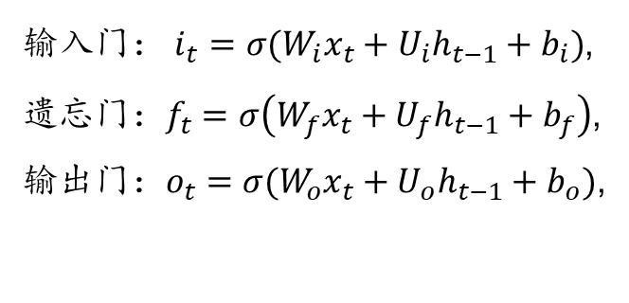










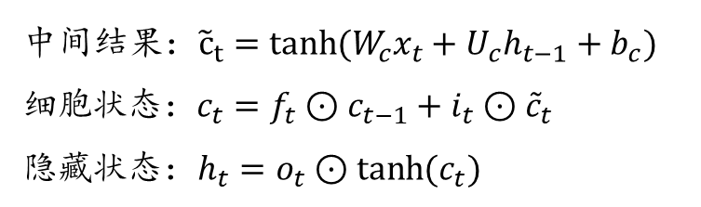


长短期记忆神经网络：LSTM
重要内容
$$h_{t}$$
$$c_{t−1}$$
⊙
+
$$c_{t}$$
⊙
⊙
$$tanh$$
$$f_{t}$$
$$i_{t}$$
$${\tilde{c}}_{t}$$
$$o_{t}$$
⊙
$$σ$$
$$σ$$
$$tanh$$
$$σ$$
$$h_{t−1}$$
$$h_{t}$$
$$x_{t}$$
⊙
向量元素乘
+
向量和
输入门： $i_{t}=σ(W_{i}x_{t}+U_{i}h_{t−1}+b_{i})$,
$\text{遗忘门：}f_{t}=σ\left(W_{f}x_{t}+U_{f}h_{t−1}+b_{f}\right)$,
$\text{输出门：}o_{t}=σ(W_{o}x_{t}+U_{o}h_{t−1}+b_{o})$,
$$中间结果：{\tilde{c}}_{t}=tanh(W_{c}x_{t}+U_{c}h_{t−1}+b_{c}){ }$$
细胞状态：$c_{t}=f_{t}⊙c_{t−1}+i_{t}⊙{\tilde{c}}_{t}$
隐藏状态$：h_{t}=o_{t}⊙\tanh{(c_{t})}$
Notes:
各种参数关系，输入门： i_t, 遗忘门：f_t 细胞状态：c_t, 输出门：o_t,

Slide 14
LSTM构建
def forward(self, x, init_states=None): bs, seq_sz, _ = x.size() #数据 hidden_seq = [] # 初始话隐藏状态ht以及记忆状态ct if init_states is None: h_t, c_t = ( torch.zeros(bs, self.hidden_size).to(x.device), torch.zeros(bs, self.hidden_size).to(x.device) ) else: h_t, c_t = init_states for t in range(seq_sz): # 将序列依次放入LSTM单元中 x_t = x[:, t, :] # @ 为矩阵运算 i_t = torch.sigmoid(x_t @ self.W_i + h_t @ self.U_i + self.b_i) # 输入门，调整输入的x_t及h_t比例 𝑖_𝑡 = 𝜎(𝑊_𝑖 𝑥_𝑡+𝑈_𝑖 ℎ_(𝑡−1)+𝑏_𝑖) f_t = torch.sigmoid(x_t @ self.W_f + h_t @ self.U_f + self.b_f) # 遗忘门，以往上一次的 𝑓_𝑡 = 𝜎(𝑊_𝑓 𝑥_𝑡+𝑈_𝑓 ℎ_(𝑡−1)+𝑏_𝑓 ) g_t = torch.tanh(x_t @ self.W_c + h_t @ self.U_c + self.b_c) # 补给记忆,中间结果 c ̃_t = tanh(𝑊_𝑐 𝑥_𝑡+𝑈_𝑐 ℎ_(𝑡−1)+𝑏_𝑐) o_t = torch.sigmoid(x_t @ self.W_o + h_t @ self.U_o + self.b_o) # 输出门，用于生成输出 c_t = f_t * c_t + i_t * g_t # 计算下一个cell state， 记忆状态c_t+1 𝑐_𝑡 = 𝑓_𝑡⊙𝑐_(𝑡−1)+𝑖_𝑡⊙𝑐 ̃_𝑡 \\ c ̃_t = tanh(𝑊_𝑐 𝑥_𝑡+𝑈_𝑐 ℎ_(𝑡−1)+𝑏_𝑐) h_t = o_t * torch.tanh(c_t) # 计算下一个隐藏状态, h_t+1 ℎ_𝑡=𝑜_𝑡⊙tanh⁡(𝑐_𝑡) hidden_seq.append(h_t.unsqueeze(1)) # 一直以来的隐藏状态记录到列表中， 添加一个dim=1的向量 [batch_size, 1, hidden_dim]， unsqueeze（）函数对数据维度进行扩充，给指定位置加上维数为一的维度，比如原本有个两行两列的数据【2，3】，在1的位置加了一维就变成一行两列【2，1，3】。 hidden_seq = torch.cat(hidden_seq, dim=1) # 连接为tensor concate，torch.cat函数： 在给定维度dim=1上对输入的张量序列seq 进行连接操作。 batch_size，32， hidden_dim 32个h_t（序列维度一般都设为第2个），每个h_t的维度是hidden_size # hidden_seq = hidden_seq.transpose(0, 1).contiguous() # contiguous 使矩阵连续存放 return hidden_seq # 输出隐藏状态 [batch_size, seq_len, hidden_dim]

Slide 15
4.3 LSTM分类器程序设计
文本数据处理: 考虑（1）文档集合→（2）单篇文档→ （3）单段落→（4）单句子→（5）单短语→（6）单词→ （7）子词→ （8）字符
每句分词（tokenize）：每个新出现的单词都存入字典中，字典应便于检索，对每个不同的单词进行编号,用数字代替单词
词嵌入(embedding)：这是一个编码的过程，后续详细展开
完成准备工作：词嵌入后的向量作为输入，以便用LSTM模型作分类
LSTM模型构建、运行和评估
构建：根据LSTM结构定义参数，计算规则，用训练集进行参数学习
运行：输入测试集数据，输出结果
评估：性能评估，画图

Slide 16
程序逻辑框图
分五个部分
LSTM
参数
初始化
语句
分词
处理
词嵌入
处理
训练
LSTM
模型
线性分类器
新闻
分类

Slide 17
文本中的分词处理（tokenize）
各种方式: word-level(按单词切分)， char-level(太细，计算量大)，subword-level(尽量不分解常用词，而是将不常用词分解为常用的子词)
def tokenize(self, DATA_DIR, filenames): for filename in filenames: path = os.path.join(DATA_DIR, filename) with open(path, ‘r’) as f: tokens = 0 for line in f: words = line.split() + [‘<eos>’] #连成一句话words line每次读一行，line.split()按空格切分单词放到单词列表words。 ‘<eos>’是end of string tokens += len(words)#统计多少个单词 for word in words: self.dictionary.add_word(word)#把words里的word都加入字典（上面定义的，按顺序的idx） # Tokenize file content with open(path, ‘r’) as f: #这里是否有必要再打开文件？是否可以把文件指针重设为0 f.seek(0, 0) ids = torch.LongTensor(tokens)#定义一个文件所有单词个数那么大的tensor token = 0 for line in f: words = line.split() + [‘<eos>’] #这里重复操作了，可以优化成边加字典的单词，边查出idx,进行tokenize for word in words: ids[token] = self.dictionary.word2idx[word] token += 1 #把单词切分且标号 return ids

Slide 18
文本中的词嵌入操作（Word Embedding）
词嵌入操作是从大型语料库学习中得到表达一个词的向量
（或通过预训练好的词嵌入模型产生词嵌入向量）
每个单词通过词嵌入后表征为一个特征向量，特征向量中每个元素都是对该单词某一特征（例如性别、年龄、形状等）的量化描述，取值通常为[-1,1]。
根据特征向量的量化描述，可以清晰地知道不同单词之间的相似程度。例如，苹果和橘子都是水果，词性相近，它们词嵌入后的特征向量的内积会更大。而由于one hot编码的内积为零，无法度量二者的相似性。在NLP任务中，我们更希望能够掌握不同单词之间的语义相似性。
可以通过迁移学习，让词嵌入模型适应新的任务
可以从海量的词汇库中学习词嵌入模型，或者使用别人预训练好的词嵌入模型。
使用少量的训练样本，将词嵌入模型迁移到新任务中。
词嵌入模型还可以后续不断的调优

Slide 19
文本中的独热编码（one-hot）
one-hot编码:起源于用N位状态寄存器对N个状态编码
设词典总共有n个单词，假如某个单词在词典中的位置为j，则用一个n维列向量，第j维的元素为1，其余元素全都置0。这个思想就是one-hot编码，中文叫独热编码（浩瀚的0海中只有一个在1孤独地发热）。如7个单词的词典，其中第3个单词的编码为：[0,0,1,0,0,0,0]。
缺点1：涉及到的单词很多时，词典会变得超大，动辄上万维度
每个样本的特征向量也会变得极其稀疏（大部分维度的值为0），这么高的维数让很多机器学习模型比如神经网络面临灾难性后果。
缺点2：忽略了单词的语义！相似的词义可能编码距离很远，或者语义相同的单词编码也不同。比如“犬”和“狗” 。

Slide 20
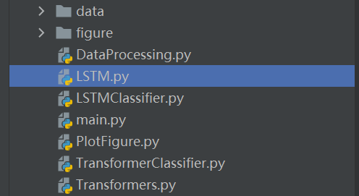
4.4 程序文件组织
TRANSFORMER程序,下次使用

Slide 21
LSTM.py
def __init__(self, input_sz, hidden_sz): super().__init__() self.input_size = input_sz self.hidden_size = hidden_sz
#...这里是LSTM参数部分
self.init_weights()
def init_weights(self): stdv = 1.0 / math.sqrt(self.hidden_size) # for weight in self.parameters(): weight.data.uniform_(-stdv, stdv)# 这里uniform()把数值范围限定在[-stdv, stdv]均匀分布 def forward(self, x, init_states=None): return hidden_seq # 输出隐藏状态 [batch_size, seq_len, hidden_dim]

Slide 22
DataProcessing.py
DataProcessing.py
class Dictionary(object): def __init__(self): self.word2idx = {} #key --> value,字典是另一种可变容器模型，且可存储任意类型对象。字典的每个键值 key:value 对,用冒号 : key ---> value,通过单词给出idx. self.idx2word = [] #idx --> word, 跟上面的word2idx = {} 实际上保存数组下标，给下标返回word.
def add_word(self, word): if word not in self.word2idx: self.idx2word.append(word) #把word加入 idx2word，同时给数组下标idx，以后可用idx查word. self.word2idx[word] = len(self.idx2word) - 1 #把word的下标存入 word2idx，以后可用word查idx. return self.word2idx[word]

Slide 23
DataProcessing.py(续)
class Corpus(object): def __init__(self, DATA_DIR, filenames): self.dictionary = Dictionary() self.data = self.tokenize(DATA_DIR, filenames) # 把句子转换为数字代表的token def tokenize(self, DATA_DIR, filenames): for filename in filenames: path = os.path.join(DATA_DIR, filename) with open(path, 'r') as f: tokens = 0 for line in f: words = line.split() + ['<eos>'] #连成一句话words line每次读一行，line.split()按空格切分单词放到单词列表words。 '<eos>'是end of string tokens += len(words)#统计多少个单词 for word in words: self.dictionary.add_word(word)#把words里的word都加入字典（上面定义的，按顺序的idx） # Tokenize file content with open(path, 'r') as f: #这里是否有必要再打开文件？其实可以把文件指针重设为0 f.seek(0, 0) ids = torch.LongTensor(tokens)#定义一个文件所有单词个数那么大的tensor token = 0 for line in f: words = line.split() + ['<eos>'] #这里重复操作了，可以优化成边加字典的单词，边查出idx,进行tokenize for word in words: ids[token] = self.dictionary.word2idx[word] token += 1 # 真正的token, return ids

Slide 24
谢谢！

